Slide 1
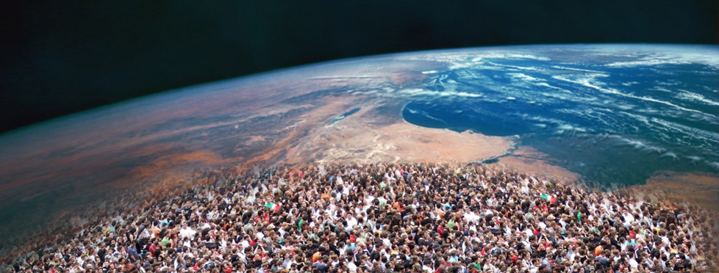
La popolazione

Slide 2

Qualche dato…
Oggi siamo quasi 7, 4 miliardi di persone
Fase dell’ esplosione demografica iniziata dopo gli anni ’50
Tra il 1750 e il 1950 si è avuta una crescita lenta

Slide 3
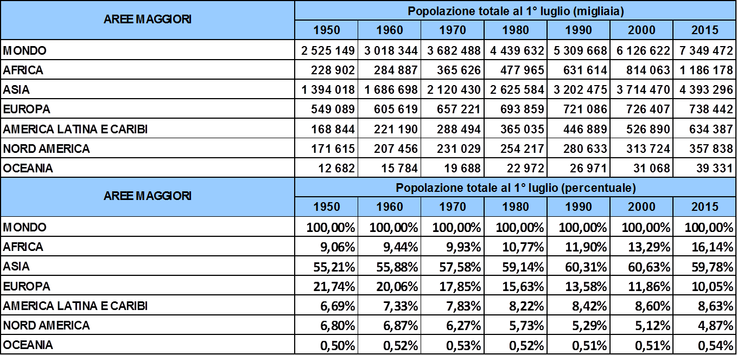
La popolazione mondiale dal 1950 ad oggi
Nel 2015 l’86% della popolazione mondiale si trovava nei Paesi «meno sviluppati» (India e Cina rappresentano attualmente circa il 38% della popolazione mondiale)

Slide 4
Dove si concentra la popolazione (Stime ONU al 2015)
Asia 60%
Con Cina ed India che da sole totalizzano circa il 38% della popolazione Mondiale
Europa
10%
America Latina
9%
Africa
16%
Usa e Canada 5%

Slide 5
Le stime di crescita ONU (1/2)
La proiezione al 2050 accresce il «peso» demografico di tali Paesi (tranne la Cina; mentre l’India resterebbe sulla stessa quota percentuale)

Slide 6
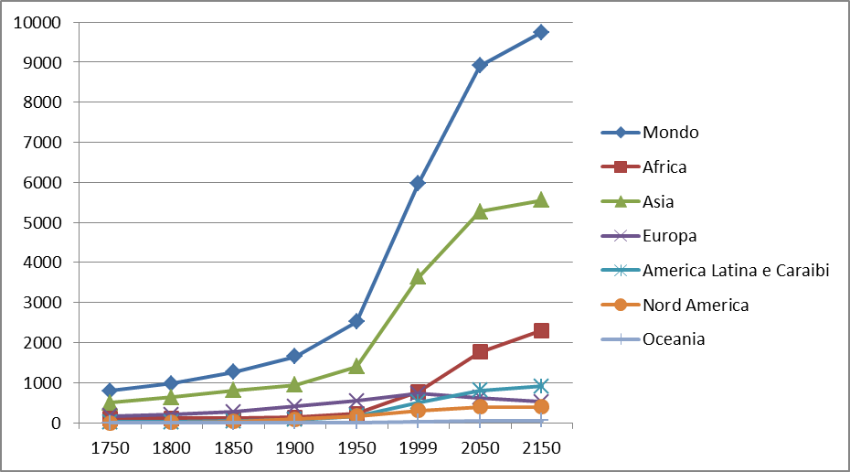
Le stime di crescita ONU (2/2)
Fonte: ONU

Slide 7
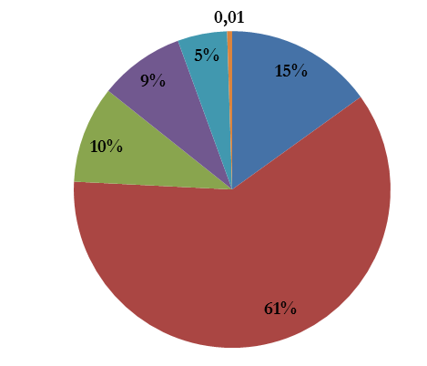
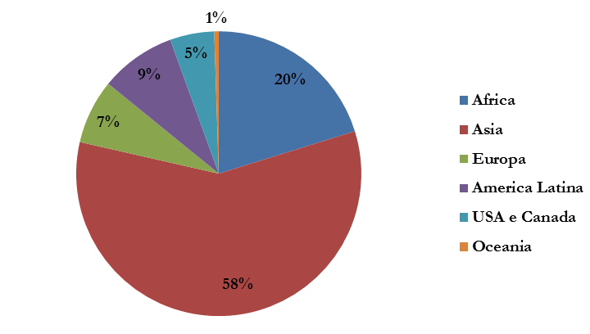
Confronto 2015 – Stime al 2050

Slide 8
I Paesi più popolati al Mondo
2015 |  |  | 2050
Paese | Popolazione attuale | % della popolazione mondiale | Paese | Popolazione stimata | % della popolazione mondiale
Cina | 1.383.270.000 | 20,54% | India | 1.692.000.000 | 18,18%
India | 1.267.310.000 | 18,82% | Cina | 1.326.000.000 | 14,25%
Stati Uniti | 325.127.000 | 4,56% | Stati Uniti | 403.000.000 | 4,33%
Indonesia | 255.461.700 | 3,55% | Nigeria | 390.000.000 | 4,19%
Brasile | 208.650.000 | 3,10% | Indonesia | 294.000.000 | 3,16%
Pakistan | 190.380.000 | 2,83% | Pakistan | 275.000.000 | 2,96%
Bangladesh | 155.009.941 | 2,30% | Brasile | 223.000.000 | 2,40%
Nigeria | 147.650.948 | 2,19% | Bangladesh | 194.000.000 | 2,08%
Russia | 140.387.818 | 2,09% | Filippine | 155.000.000 | 1,67%
Giappone | 127.205.040 | 1,89% | R.D. Congo | 149.000.000 | 1,60%

Slide 9
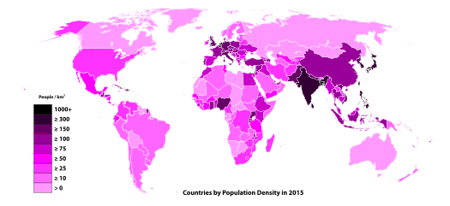
Densità di popolazione (abitanti per Km²)

Slide 10
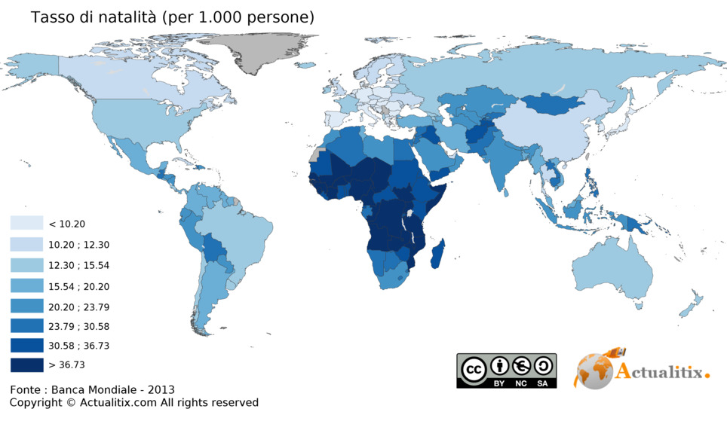
Tasso di natalità

Slide 11
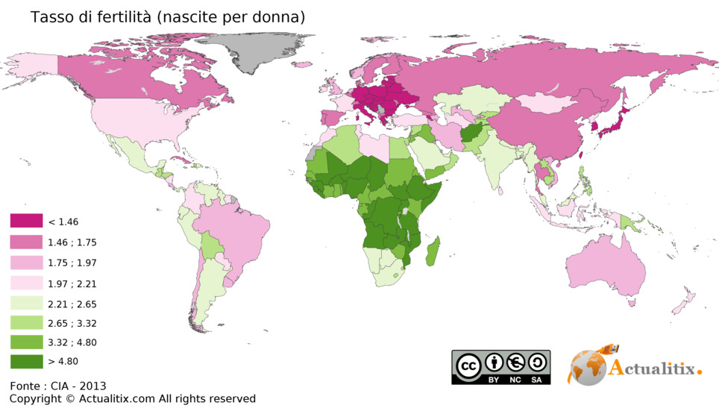
Tasso di fertilità (nascite per donna)

Slide 12
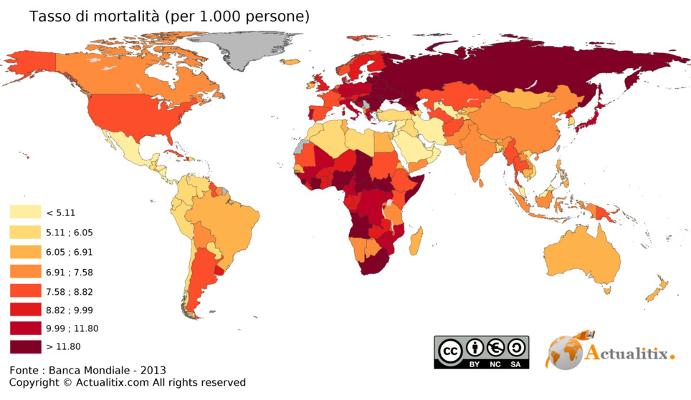
Tasso di mortalità

Slide 13
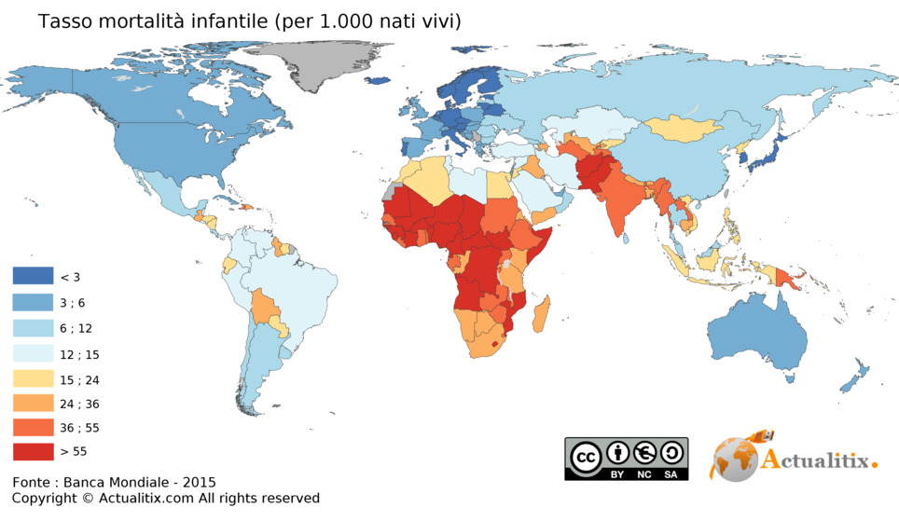
Tasso di mortalità infantile (su mille nati vivi; < 3 anni)

Slide 14
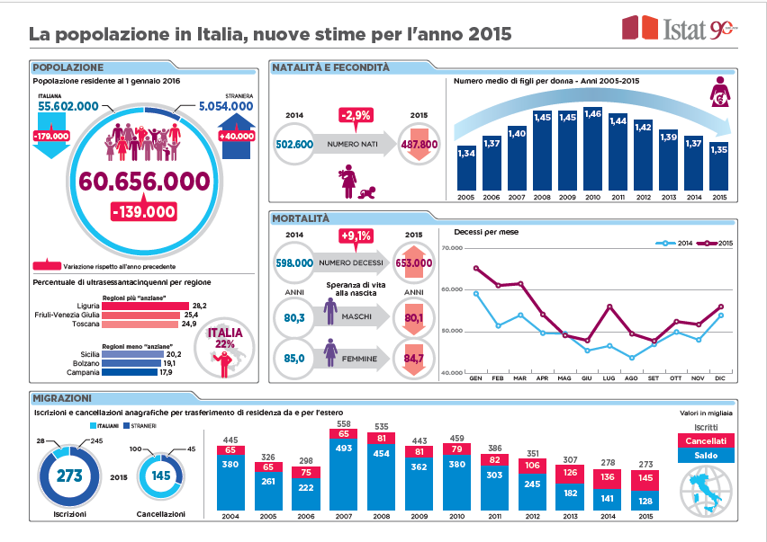
  La popolazione in Italia

